Slide 1
Interdiction de la castration des porcelets sans anesthésie en Allemagne
Assemblée sectorielle Porc - 18 November 2021
Collège des Producteurs Belgique
Matthias Chapman-Rose, Federal Ministry of Food and Agriculture,

Slide 2
1. Eléments de contexte
Modification des actes (loi) sur le BEA (au travers du Parlement allemand)
2013: interdiction de la castration sans anesthésie (décision politique)
Période initiale de transition : 5 ans (jusqu’au 1er janvier 2019)
2018: extension de la période de transition:
2 années supplémentaires (jusqu’au 1er janvier 2021)
Seite 2

Slide 3
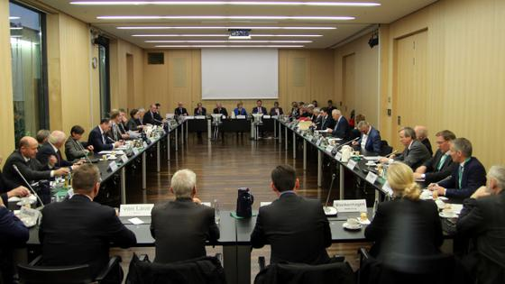
2. Actions menées par le Gouvernement fédéral depuis 2019
Soutien et accompagnement de toute la chaîne
Le Ministère fédéral a invité les parties prenantes
Table ronde tous les 6 mois avec les parties prenantes
(producteurs, retailer, abattoirs, transformateurs
de la viande)
Échange d’informations, attentes et besoins
Role du Gouvernement : coordination, porter des consensus tous ensemble
Source: www.bmel.de
Seite 3

Slide 4
2. Actions menées par le Gouvernement fédéral depuis 2019
Financement de projets de recherche scientifique
Anesthésie locale:
Q: “Est-ce que l’anesthésie locale peut supprimer la douleur durant la castration chirurgicale des porcs ?”
environ 1,3 million d’€ / durée: 2019 jusqu’à l’automne 2022
Vaccination:
Initiative “100.000 verrats-improvac” chez les producteurs
Q: “Quelle paramètres de qualité de viande doivent être déterminés et précisés ?”
Seite 4

Slide 5
2. Actions menées par le Gouvernement fédéral depuis 2019
Règlement pour permettre aux producteurs de réaliser l’anesthésie à l’isoflurane
DE: Seuls les vétérinaires sont autorisés à réaliser l’anesthésie
Financement légal pour les producteurs afin qu’ils administrant eux-mêmes l’anesthésie à l’isoflurane
Formation pour les producteurs -> Certificat de compétence
Financement du matériel de formation
Seite 5

Slide 6
2. Actions menées par le Gouvernement fédéral depuis 2019
Soutien financier: campagnes d’information (consommateur/producteur)
Pour les producteurs :
> € 2 mio. Pour des évènements d’information
Organisé par l’association des éleveurs de porcs
± 100 évènements d’information ont eu lieu en 2020 – 2.900 producteurs y ont assisté
principaux objectifs:
Information aux producteurs au sujet des alternatives,
Discussion des options
Pour les consommateurs:
Information via brochures et internet
Seite 6

Slide 7
2. Actions menées par le Gouvernement fédéral depuis 2019
Soutien financier pour l’achat de machines d’isoflurane (pour les producteurs)
Termes et conditions:
Financement (le Parlement a alloué environ 20 mio. d’€)
Base légale pour le financement (directive / règlementation – verification legislation “Aides d’Etat”, EU-notification etc.
(6 mois))
Programme de soutien uniquement avant mise en place interdiction : seulement 2020
max. 60% des coûts d’achat / max. 5.000 € par ferme avec des truies
Uniquement machines à l’isoflurane certifiées (par un organisme d’essai accrédité - DIN EN ISO 17025)
les machines à l’isoflurane devaient être testées :
respect du bien-être animal, protection de l’environnement et des utilisateurs
Seite 7

Slide 8
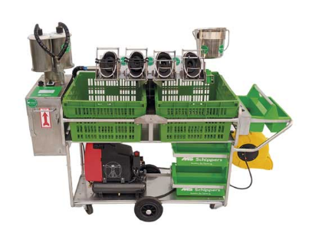
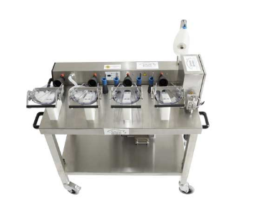
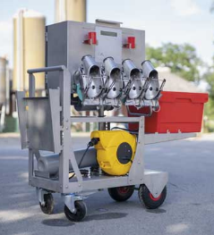
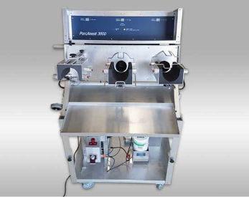
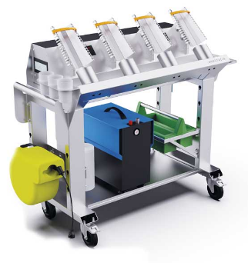
7 machines d‘anesthésie à l‘isoflurane certifiées
MS Pigsleeper (3 et 4 places)
PigNap 4.0
PigletSnoozer
PorcAnest 3000
Anestacia (3 et 4)
Source: www.dlg.org (https://www.dlg.org/de/landwirtschaft/tests/suche-nach-pruefberichten/?unterkategorie=291&page=1&pruefgebiet=3&locale=de&locale=en)

Slide 9
2. Actions menées par le Gouvernement fédéral depuis 2019
Soutien financier pour l’achat des machines à l’isoflurane (pour les producteurs)
Résultat
2.700 producteurs avec des truies ont sollicité et reçu l’aide d’Etat (environ 40 % des producteurs avec des truies)
environ 13,5 mio. d’€ au total
Seite 9

Slide 10
3. Etat actuel
La transition est terminée –
l’interdiction de la castration sans anesthésie est en place (1 January 2021)
Aucun problème majeur ne n’a été constaté
Seulement quelques “theeting troubles” par rapport aux machines à l’isoflurane
Machines défectueuses / pièces
Mauvaise utilisation etc.
Réponse : Le Ministère fédéral a fondé un point de contact centralisé pour les producteurs, où des experts traitent les problèmes/questions etc. des producteurs.
Seite 10

Slide 11
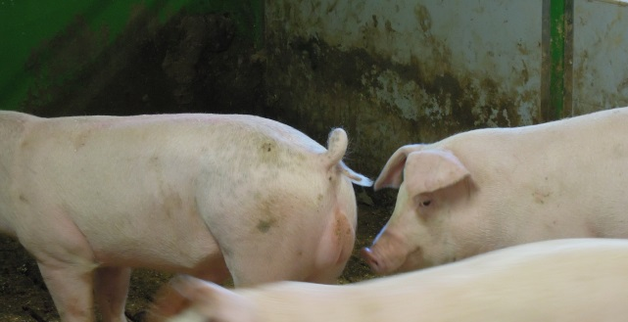
Merci pour votre attention !

